Slide 1
期末成果發展 專案管制列表
林世宗
C# 程式設計基礎班 – 282期

Slide 2
概觀
作品描述
讓原本以Excel建立的專案資料，改用程式畫面進行編寫與查尋
以XML為基本，建立基本的程式畫面
專案方法
找尋適當的Library，並加以引用
以物料導向的楖念進行編寫

Slide 3
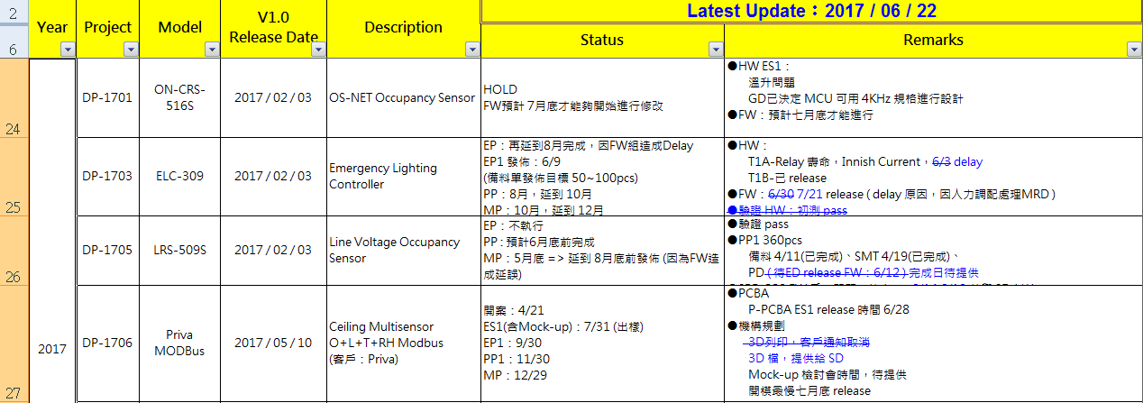
現況
以Excel進行相關狀態的編寫
當專案較為龐大時，其Excel欄位就要調整，否則將不易閱讀
無法查尋舊資料或相關變更狀態資料

Slide 4
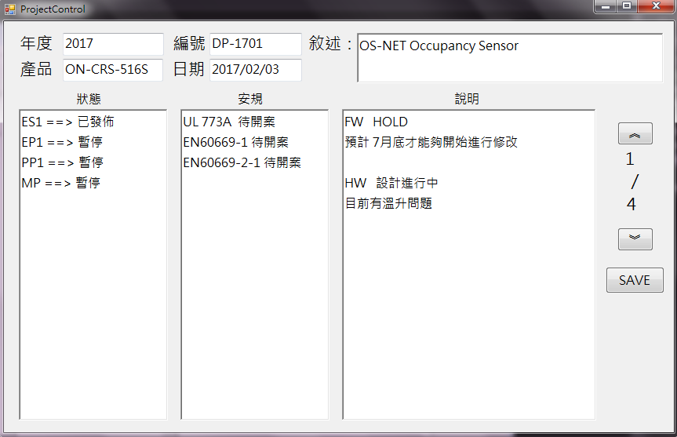
作品描述

Slide 5
程序/方法
Excel的讀／寫之基本控制，是引用ClosedXML的Library，在整體程式比較簡潔。
日期Keyin部份
引用到Leave，只要游標離開Text，才會進行資料判斷
採用DateTime的方式進行日期判斷
西元年度的keyin部份
引用到KeyPress，在keyin的同時，立即判斷數字，這部份則是採用Char.IsDigit方式進行處理

Slide 6
遇到問題
NEW的功能，會當機，目前仍在找方法解決中
CANCEL或HOLD，需將該筆資料移到另一個Sheet內，同時原Sheet要重新進行排序，目前還在研究中
程式關閉或當機時，有時會在windows處理程序出現excel的執行序，目前仍在研究解法

Slide 7
結論
讓我學習到利用現在的Library，即可以進行基本excel的Input / Output / Save…等功能
當未完成的功能
NEW ➔ 建立新專案項目
HOLD ➔ 專案暫停，故要先移開
Cancel ➔ 專案被取消
提醒功能 ➔ 只要有變更到，但該欄位尚未SAVE會有顏色提醒。
更改歷程，需要能夠進行回查作業
尋找功能
後續會改用MySQL的方式進行程式改寫，以達到同時多人進行專案回報作業

Slide 8
問題及討論

